Slide 1
بِسْمِ اللَّـهِ الرَّحْمَـٰنِ الرَّحِيمِ
رصد حركة المرور بإستخدام الرؤية بالحاسوب
إعداد الطالب / أواب محمد نجم الدين إبراهيم
/ محمد الطاهر موسى الزين
إشراف الأستاذ / د.محمد صالح عبدالله

Slide 2
المحتويات
مقدمة عامة
مشكلة البحث
أهداف البحث
أهمية البحث
منهجية البحث
مخططات UML
النتائج و التوصيات

Slide 3
مقدمة :
الازدحام المروري هو مشكلة شائعة نشأت بسبب الزيادة في عدد المركبات على الطرق, بالإضافة إلى الكثير من العوامل الأخرى مثل وقت الذروة ، سوء الاحوال الجوية ، أو أحداث غير متوقعة مثل الحوادث والمناسبات الخاصة أو الأنشطة الثقافية .
و هنا يأتي دور التقنيات الحديثة في حل مثل هذه المشاكل المرورية . باستخدام مجموعة من الكاميرات الموزعة على تقاطعات الشوارع (في بداية و نهاية كل شارع).
حيث يقوم برنامج الرؤية الحاسوبية بعمل معالجات على الفيديو و من ثم تحليل والتعرف على المركبات المارة و إتجاها. و ربطها بخادم مركزي للاستفادة من تلك المعلومات و توفيرها لإدارة المرور و المواطنين بشكل أسرع.

Slide 4
مشكلة البحث :
إن مشكلة الزحمة في الطرقات هي مشكلة تعاني منها اغلب المدن الكبيرة
التي تحتوي علي تعداد سكاني عالي.
و يمكن القول بأن أحد أكبر المشاكل التي تواجه إدارة و شرطة المرور هو
نقص المعلومات و توافرها في الوقت المحدد.
و بصفة خاصة تتمثل المشاكل في الاتي :
1- المشاكل التي تواجه إدارة و شرطة المرور :
عدم معرفة جميع الأماكن المزدحمة حاليا.
صعوبة التنبؤ بأوقات الإزدحام (ساعات الذروة) لأي طريق.

Slide 5
مشكلة البحث : (تابع)
2- المشاكل التي تواجه هيئة الطرق و الجسور:
نقص المعلومات الكافية و المبنية على مراقبة دقيقة لإتخاذ قرارت لإنشاء الطرق المستقبلية أو توسعة الطرق المزدحمة بشكل كبير.
معرفة المدن التي تتطلب طرق جديدة نسبة لازدياد التعداد السكاني و بالتالي إزدياد المركبات في تلك المنطقة.
3- الصعوبات التي تواجه المواطن :
عدم معرفة الطرق التي من المتوقع ان تكون مزدحمة و بالتالي محاولة تجنبها.

Slide 6
أهداف البحث :
يمكن أن نجمل أهداف البحث في المحاور التالية :
مساعدة إدارة المرور في النقاط التالية :
توجيه رجل المرور الي المناطق الأكثر ازدحاماً.
تحديد ساعات الذروة في كل طريق.
معرفة التغير في ساعة الذروة علي مدار السنة.
مساعدة هيئة الطرق والجسور في النقاط التالية :
تحديد الطرق التي تحتاج الي توسعة حسب حركة المرور.
تحديد المناطق التي ازداد عدد سكنها لإضافة طرق جديدة.
مساعدة المواطن في النقاط التالية :
معرفة الطرق المزدحمة في الوقت الحالي.
اقتراح انسب الأوقات للقيام برحلته.

Slide 7
أهمية البحث :
تتمثل أهمية البحث في توفير كل المعلومات المتعلقة بحركة السير العامة
وتوفير البيانات اللازمة لمنع حدوث الاختناقات المرورية وتقليل الزحمة .

Slide 8
منهجية البحث :
تم استخدام المنهج الوصفي التحليلي التطبيقي في حل مشكلة البحث.

Slide 9
تحليل النظام :
يتكون النظام من مجموعة من الكاميرات الموزعة على تقاطعات الشوارع (في بداية و نهاية كل شارع), حيث يقوم برنامج الرؤية الحاسوبية بعمل معالجات على الفيديو و من ثم اكتشاف و تتبع المركبات المارة و إتجاها.
بعد ذلك يقوم البرنامج بارسال معلومات عدد المركبات التي مرت خلال ذلك الطريق الى الخادم في فترة دورية (كل 30 ثانية مثلاَ) ليتم تحديث قاعدة البيانات واستخدام تلك المعلومات لتحقيق اهداف المشروع و عرضها للمستخدمين من خلال تطبيق هاتف (Android).

Slide 10
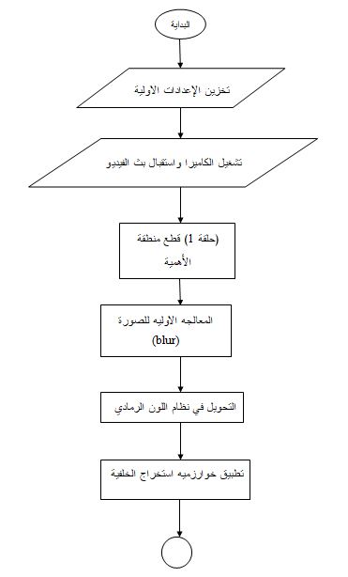
مخطط خوارزمية الرؤية لإكتشاف و تتبع المركبات

Slide 11
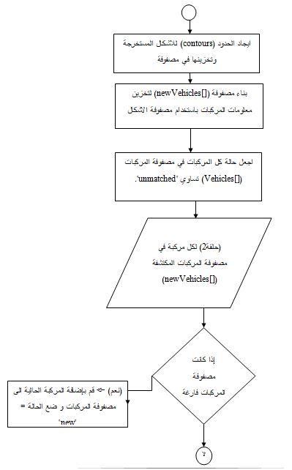
مخطط خوارزمية الرؤية لإكتشاف و تتبع المركبات

Slide 12
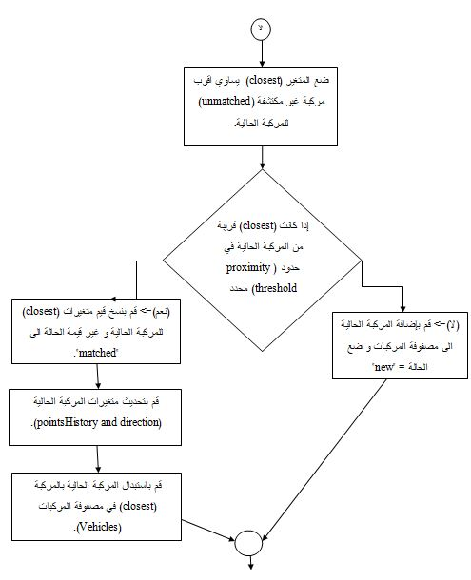
مخطط خوارزمية الرؤية لإكتشاف و تتبع المركبات

Slide 13
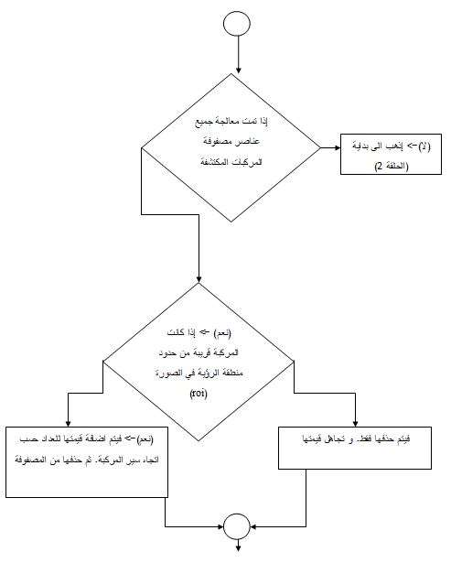
مخطط خوارزمية الرؤية لإكتشاف و تتبع المركبات

Slide 14
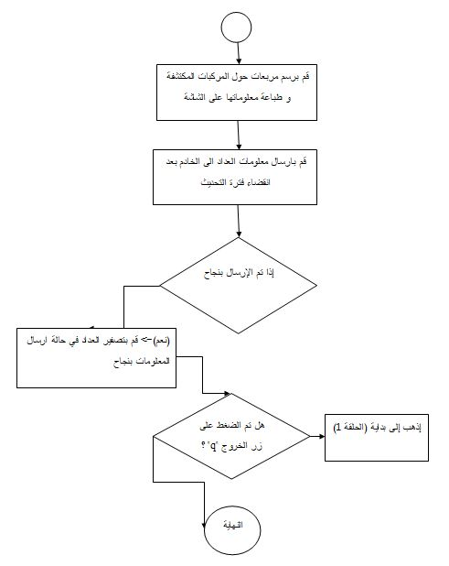
مخطط خوارزمية الرؤية لإكتشاف و تتبع المركبات

Slide 15
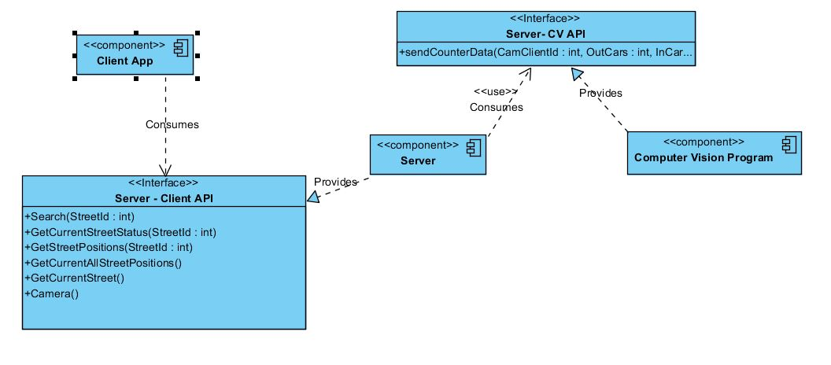
مخططات UML
مخطط المكونات (Component Diagram) :

Slide 16
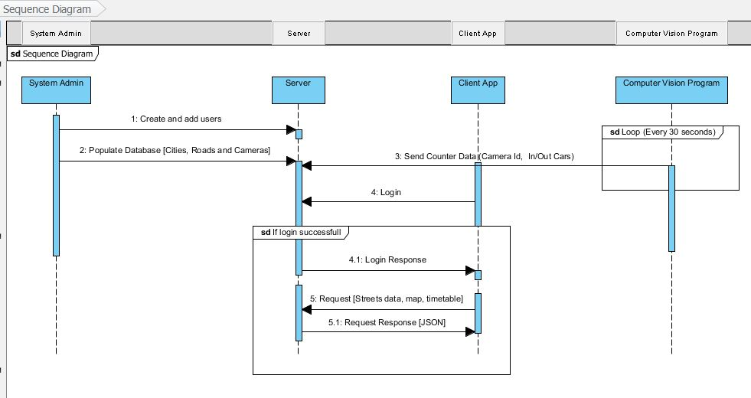
مخططات UML
مخطط التسلسل (Sequence Diagram) :

Slide 17
النتائج
توصلنا من خلال هذا البحث للنتائج التالية :
تصميم خوارزمية رؤية بالحاسوب ذات كفاءة عالية في إكتشاف و تتبع المركبات
تطوير نظام متكامل لرصد حركة المرور و تخزين معلوماتها في قاعدة بيانات لتصبح مرجعاَ لصناع القرار في المستقبل.
تحقيق أهداف المشروع و التي يمكن أن نجملها في إتاحة المعلومات بسرعة و سهولة لكل مستخدمي النظام.

Slide 18
التوصيات
نوصي باستخدام كاميرات مراقبة ذات جودة عالية و مراعاة وضعها بزاوية عمودية في منتصف الطريق بحيث تكون جميع المركبات و اضحة.
العمل على تطوير خوارزمية الرؤية و جعلها أقل عرضة للتأثر بالضوضاء و جودة الصورة.
و في النهاية نوصي بأن الجانب البشري هو المسؤول من تقليل مشاكل الإزدحام سواء كان شرطي المرور أو سائقي المركبات فالحاسوب في النهاية هو أداة لتسهيل اتخاذ القرار.

Slide 19
شكراَ لحسن إستماعكم

